Slide 1
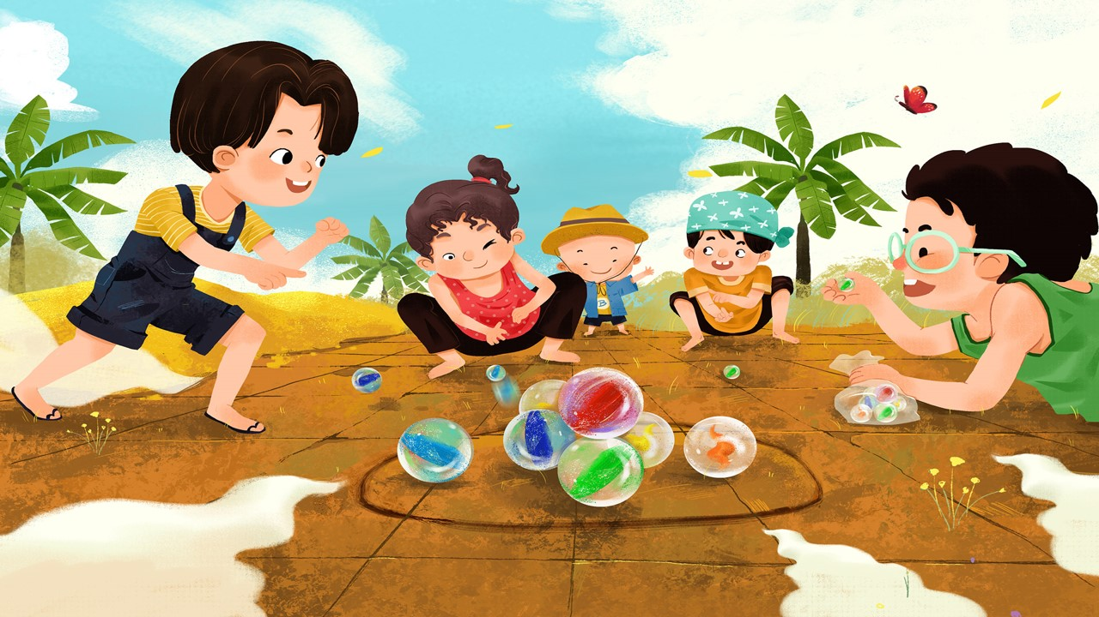


Slide 2
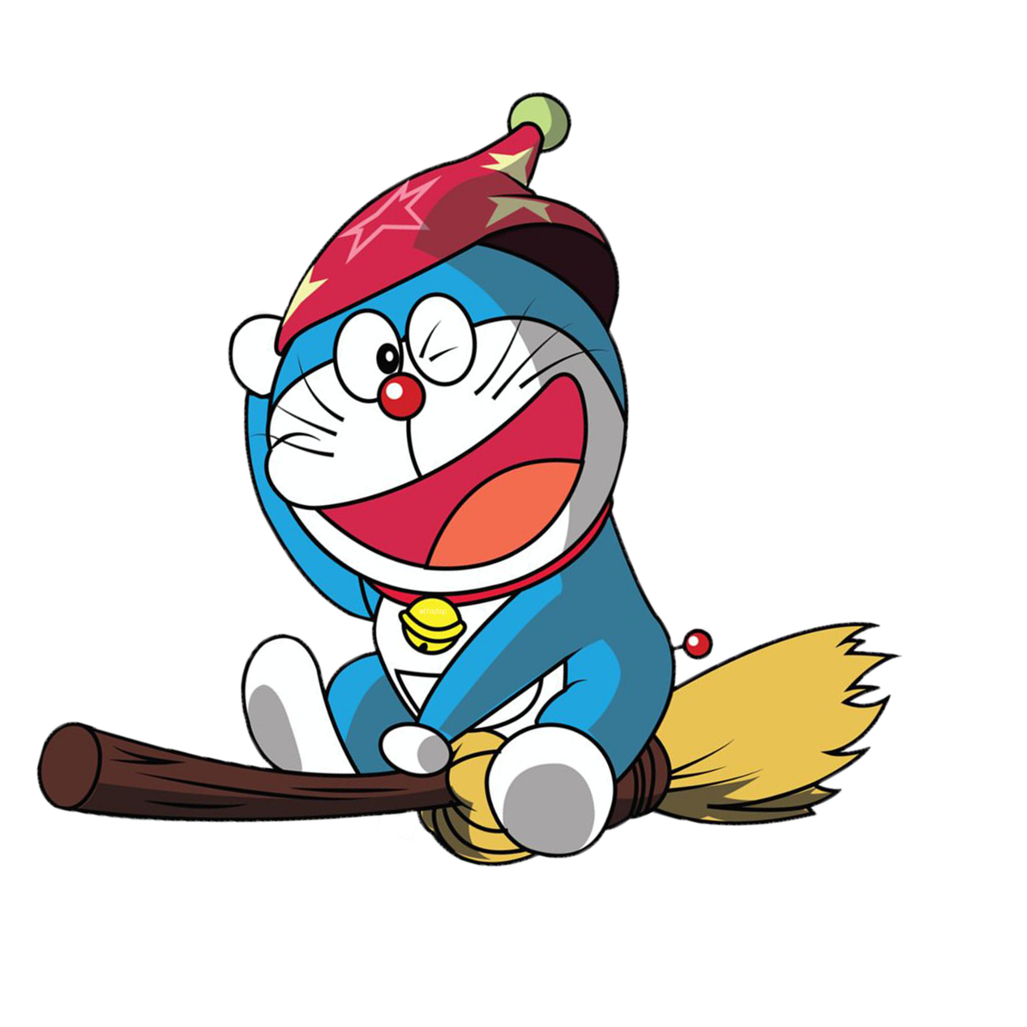

Hoạt động 1
Tìm hiểu một số loại đồ chơi dân gian Việt Nam.

Slide 3

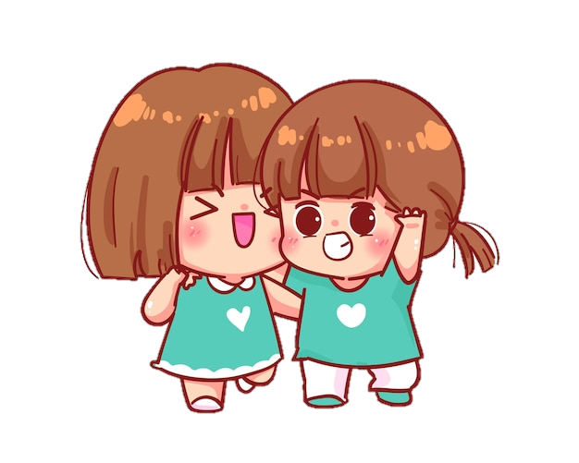
1. Hãy kể tên một số đồ chơi dân gian mà em biết?
Em thấy đồ chơi đó ở đâu?
Cách chơi thế nào?
Những đồ chơi đó được làm bằng gì?

Slide 4
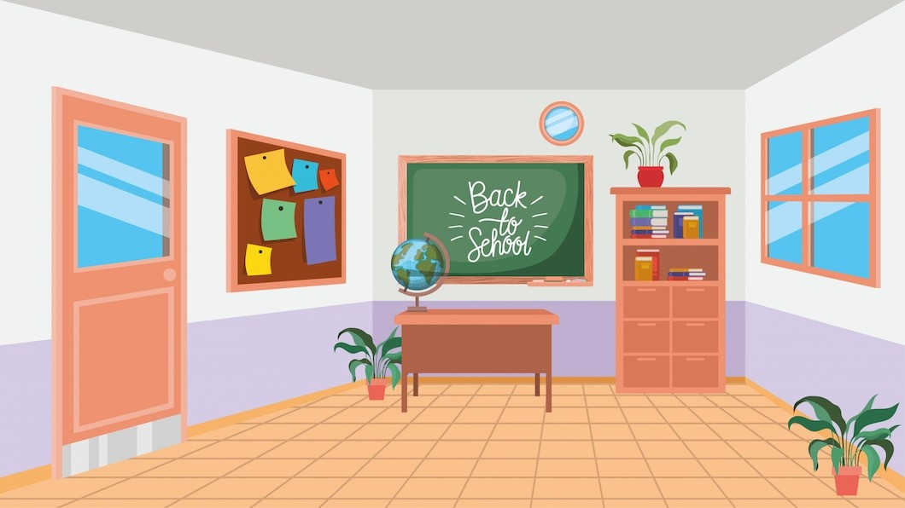
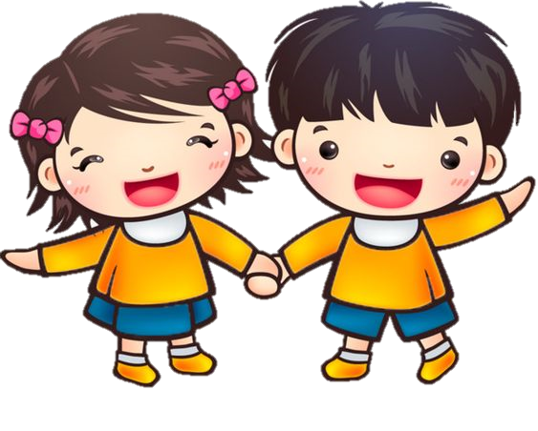
CÙNG CHIA SẺ
Các nhóm khác
Lắng nghe – góp ý - bổ sung

